Slide 1

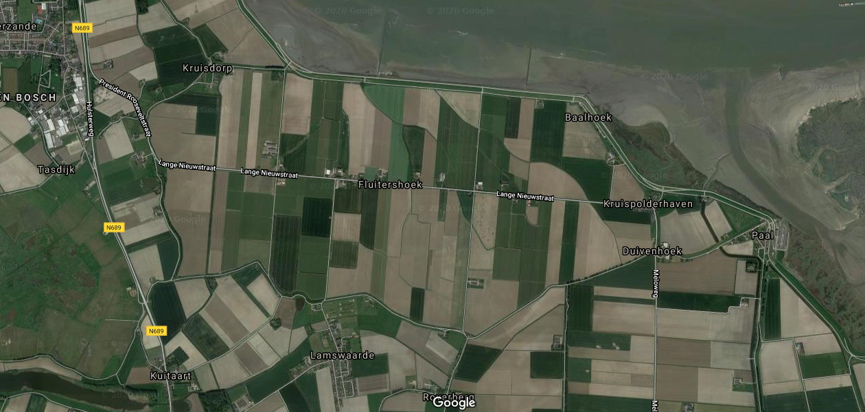
Herinrichting Kruispolder en uitbreiding gemaal Paal
Dit project wordt mede gefinancierd door het Europees Landbouwfonds voor Plattelandsontwikkeling (ELFPO). Europa investeert in zijn platteland.
Digitale informatiebijeenkomst
3 december 2020

Slide 2


Huisregels
c
*Zet uw microfoon standaard altijd uit. * U mag zelf bepalen of u uw camera aan of uit heeft.
* Bij voorkeur de vragen na de toelichting.
*Mocht u tussentijds vragen hebben, zet deze alvast in de chat of steek anders een digitaal handje op.
*Mocht u slecht te horen zijn, dan kan het geluid verbeteren als u uw camera uitzet.

Slide 3
Inhoud
Welkom en inleiding Luc Mangnus
Waarom is dit plan nodig?
Wat gaat er gebeuren? Korine Hengst
Planning en procedures
Vragen
Toegift:
regelbare drainage Perry de Louw (Deltares)

Slide 4
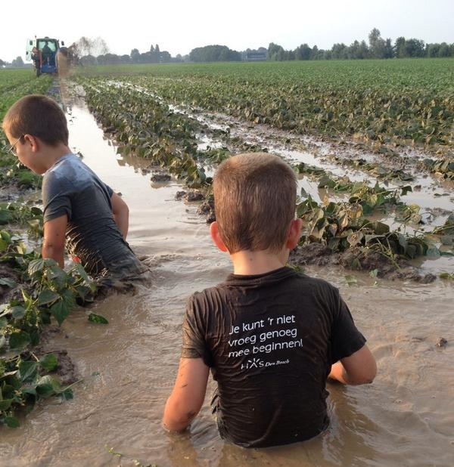
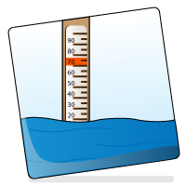
Klimaat verandert
meer neerslag in korte tijd
stijging van de zeespiegel
langere droge perioden
Opgave:
→ gebied klimaatbestendig maken

Slide 5
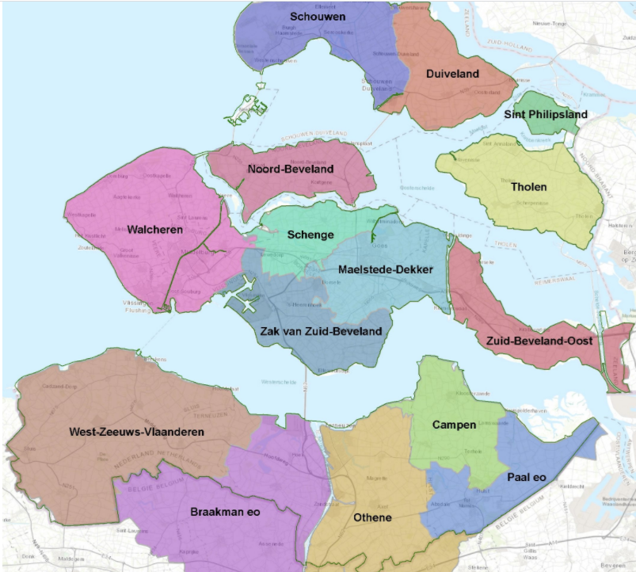
Gebieden

Slide 6
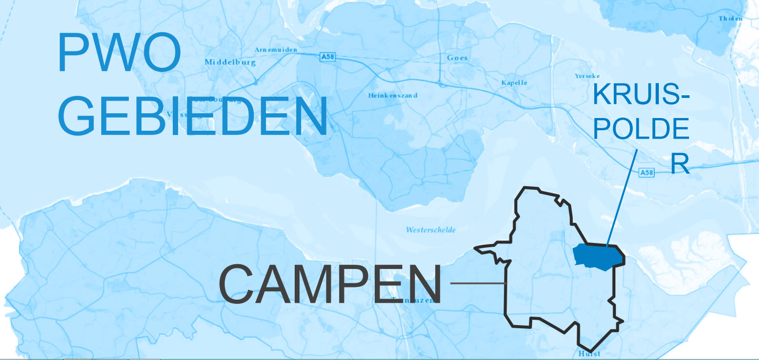
Gemaal Campen

Slide 7
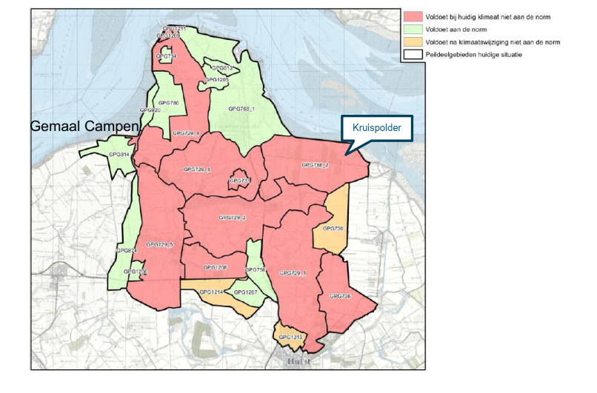
Situatie bij extreme neerslag (KNMI scenario 2050)

Slide 8
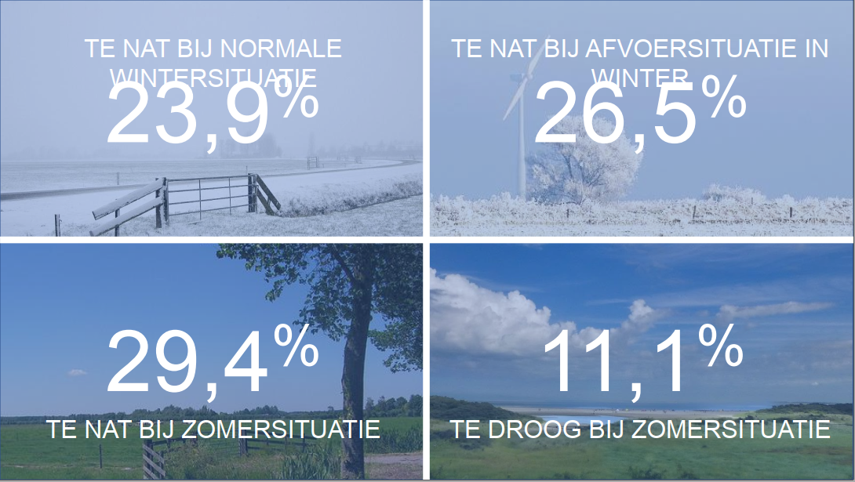

Slide 9
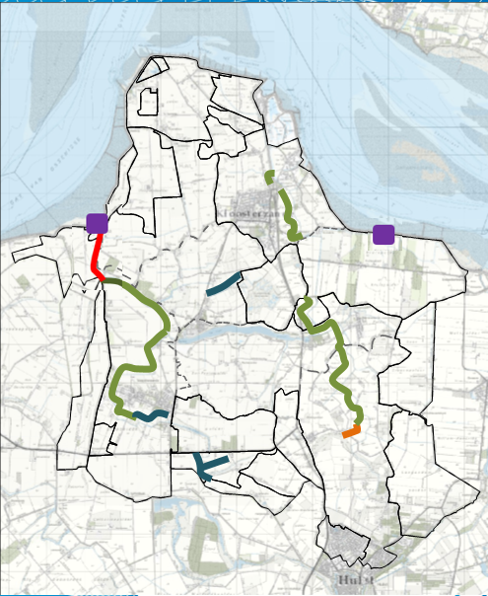

Maatregelen Campen
Extra capaciteit gemaal Campen
Verbreden watergangen en aanleggen natuurvriendelijke oevers
Ophogen van lage delen
Nieuwe stuw in de Putting
nieuw gemaal in Kruispolder
Gemaal Campen

Slide 10
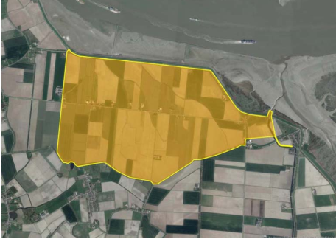
Project Herinrichting Kruispolder

Slide 11
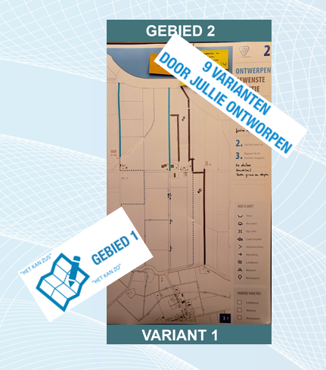
Andere aanpak
Samen voor een beter resultaat
Op zoek naar een infrastructuur zoals we die gezamenlijk wensen
Een plan van de streek

Slide 12
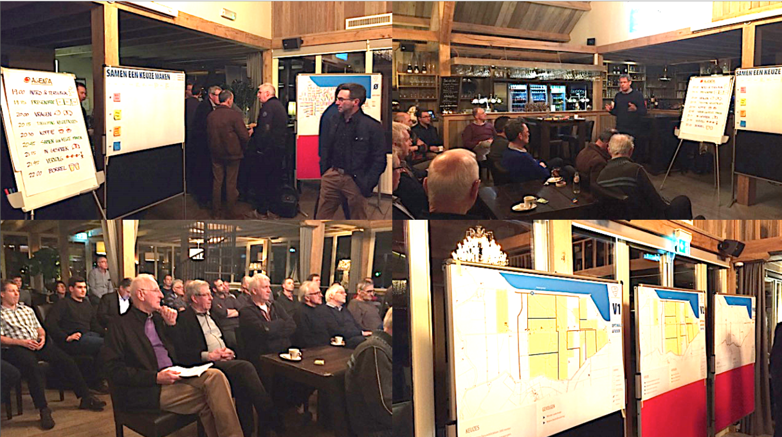

Slide 13

Uitdaging
natuur
cultuurhistorie
archeologie
Verbeteren:
- watersysteem
- kavelstructuur
Vrijwillige kavelruil

Slide 14
Maatregelen
vergroten van de capaciteit van het gemaal Paal
watergang richting het gemaal Paal
koppeling tussen de Kruispolder en Kleine Molenpolder
aanleggen, verruimen en dempen van diverse watergangen
aanleggen en/of vernieuwen van duikers
twee nieuwe peilgebieden
kavelinrichtingsmaatregelen

Slide 15
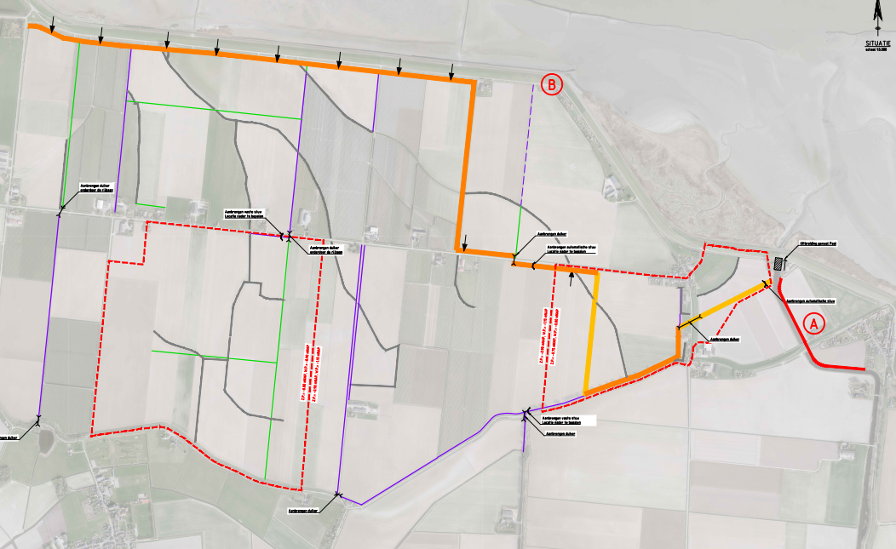
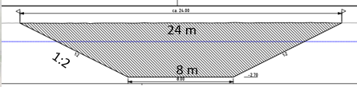
Ontwerp
Gemaal Paal
Paal
Duivenhoek
Lamswaarde

Slide 16
Meerwaarde nu we toch bezig zijn
Natuurvriendelijke oever met laarzenpad
Dijkovergang voor fietspad
Gemaal Paal
Gemaal Paal

Slide 17
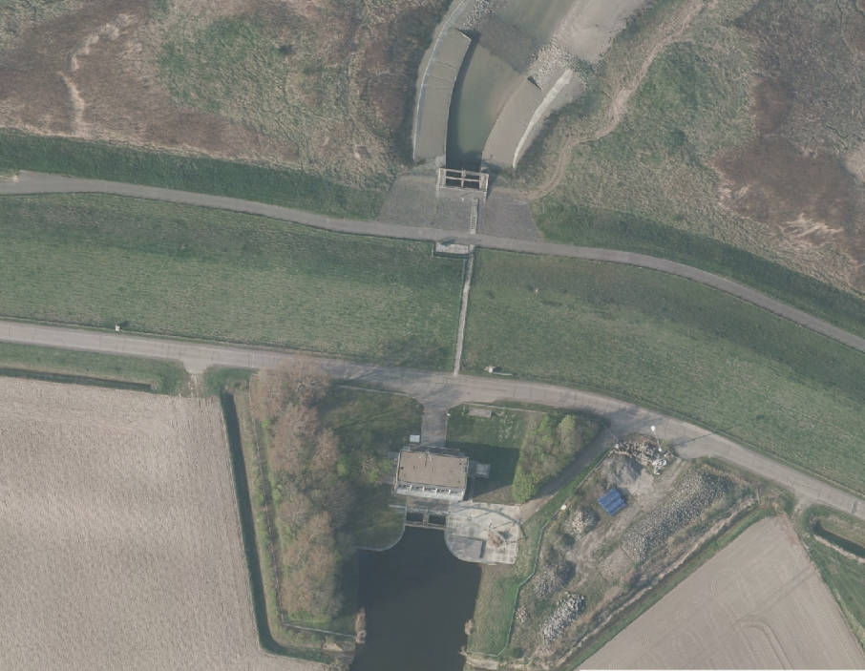
Ontwerp
uitbreiding
Gemaal Paal
Gemaal Paal

Slide 18
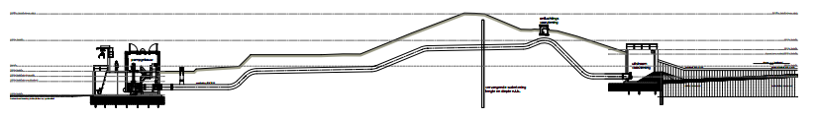
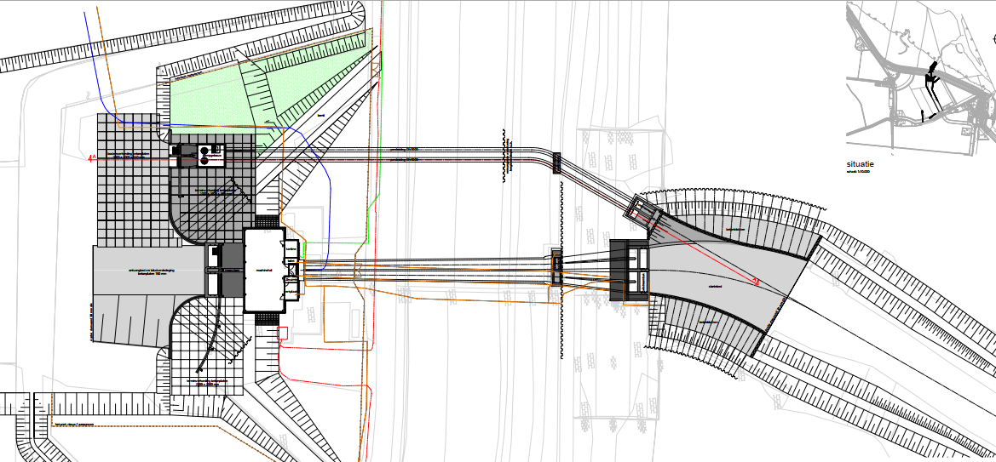

Slide 19
Procedures en planning
  Projectplan waterwet
    In plaats van een watervergunning en een omgevingsvergunning
  Wijziging bestemmingsplan buitengebied Hulst
  Mer-beoordeling (milieu-effecten)
  ontheffing nodig voor beschermde soorten (vleermuizen, marterachtigen)

Slide 20
planning
Besluitvorming waterschap en gemeente dec ‘20
Plannen ter inzage (6 weken) jan - feb ‘21
Vaststelling door Gedeputeerde Staten provincie zomer 2021
Uitvoeringsontwerp gereed (mits kavelruil rond) zomer 2021
Aanbesteding december 2021
Uitvoering (ca 2 jaar) start 2022
Ca 250.000 m3 grondverzet

Slide 21
Nog belangrijke stappen
Kavelruil moet definitief rond komen
Bezwaren op de vergunningenprocedures
Subsidie definitief krijgen

Slide 22
Wanneer hoort u weer van ons
Kavelruil en -inrichtingsgesprekken
Info over ter inzage legging (januari):
  www.scheldestromen.nl/kruispolder
  Zeeuws-Vlaams Advertentieblad
  Mail (meld je aan: korine.hengst@scheldestromen.nl)
Bijeenkomsten
  Datum 3e kwartaal 2021?
  Na gunning samen met aannemer:
    Detailplanning
    Transportroutes
    werkwijze

Slide 23
Vragen
www.scheldestromen.nl/kruispolder
meld je aan voor de mailinglijst:
Korine.hengst@scheldestromen.nl
Dit project wordt mede gefinancierd door het Europees Landbouwfonds voor Plattelandsontwikkeling (ELFPO). Europa investeert in zijn platteland.

Slide 24
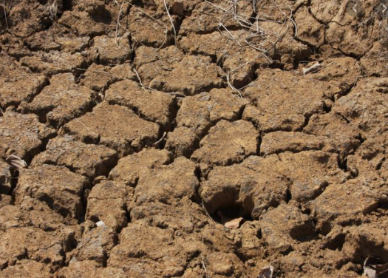
Toegift - Drainage
Klimaat verandert
meer neerslag in korte tijd
langere droge perioden
Perry de Louw (Deltares)

